Slide 1
Niemieckie obozy koncentracyjne
O dojściu Hitlera do władzy i konsekwencjach jego działań

Slide 2
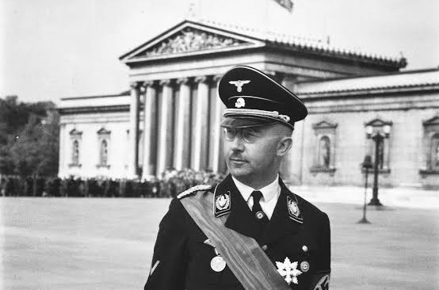
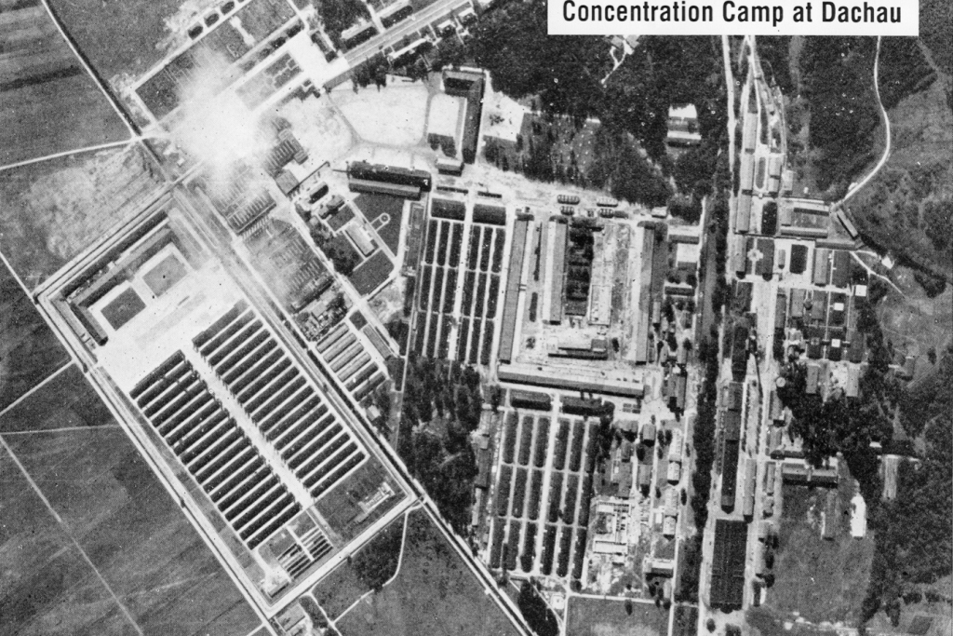
Jak powstał pierwszy obóz koncentracyjny
Z rozkazu Henricha Himmlera 22 marca 1933 roku powstał pierwszy obóz koncentracyjny Dachau
Nazwa - Konzentrationslager Dachau
Okres funkcjonowania – 22.03.1933-29.04.1945
Liczba więźniów – 200 000
Liczba zamordowanych i zmarłych – ok. 41 500
Notes:
Zsyłano tam więźniów politycznych, w 1935 powstała ustawa norybmerska, która odbierała prawa żydom – obywatelstwo, możliwość wykonywania wielu zawodów, zakaz małżeństw z Aryjczykami – Niemcami. 9/10.11.1938 – noc kryształowa – pierwszy pogrom żydów

Slide 3
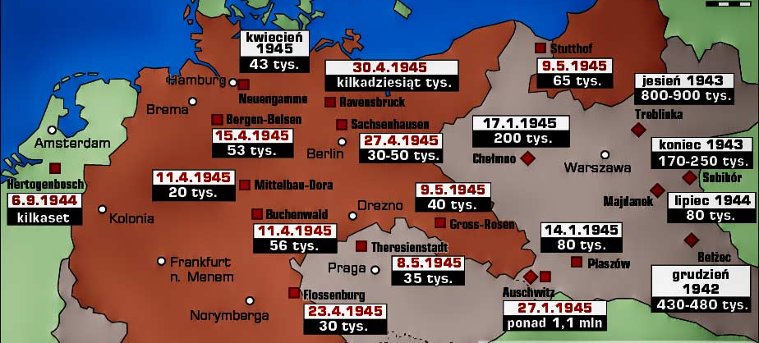
Holokaust

